Slide 1
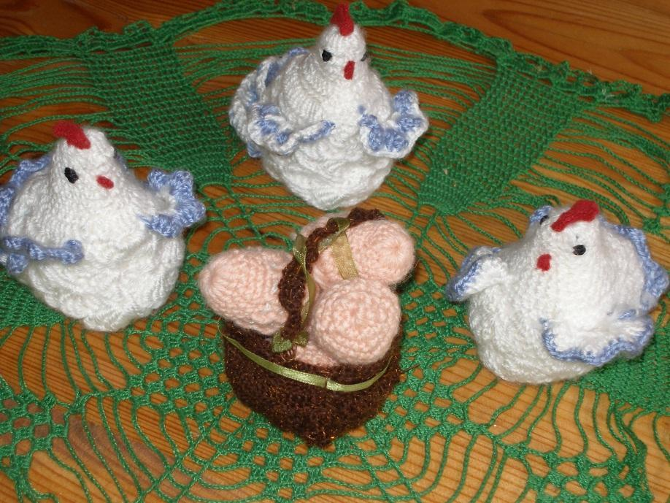
Творчий проект
Великодні сувеніри в`язані гачком
КЗ
« Голодьківський ЗЗСО І-ІІІ ступенів»
Вчитель В.П.Чаплинська
2018-2019 н. р..

Slide 2
Завдання проекту
Ознайомитись із різними видами великодніх сувенірів, їх технологією виготовлення;
Виготовити великодні сувеніри в’язані гачком;
Організувати і провести заходи, спрямовані на популяризацію сувенірів в’язаних гачком: майстер-класи, виставки.

Slide 3
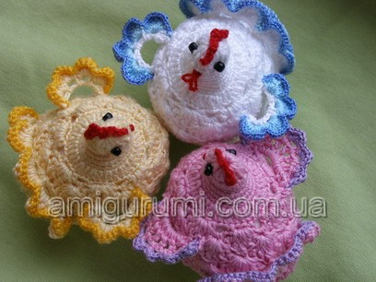
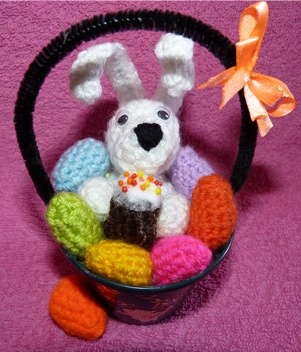
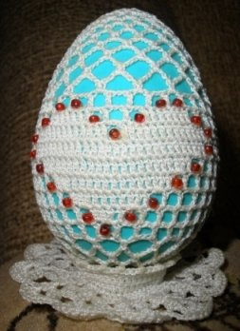
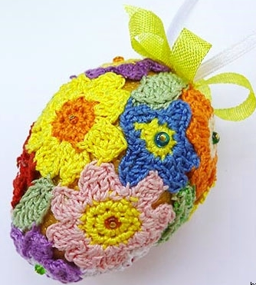
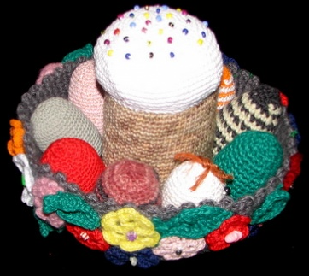
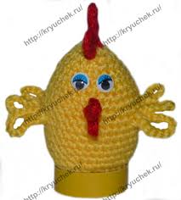
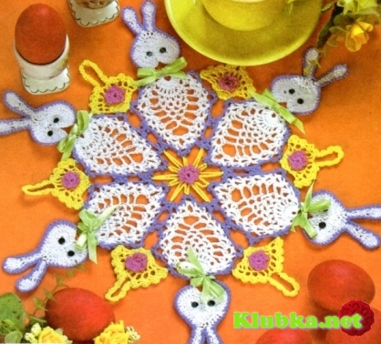
Вироби аналоги

Slide 4
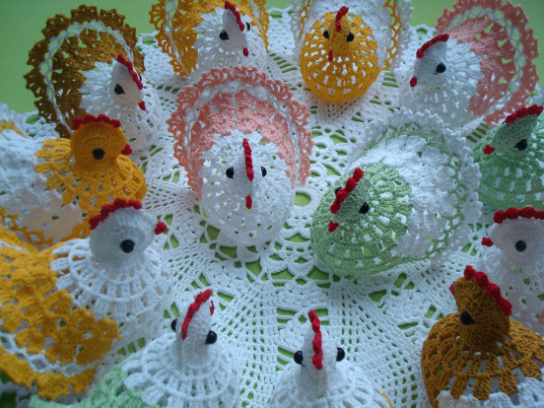
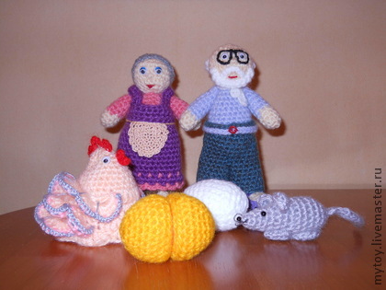
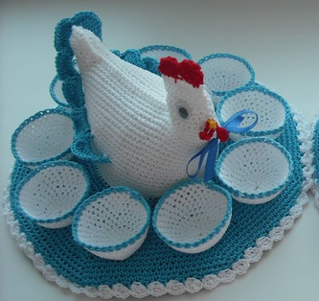
Актуальність теми
Прикраса
інтер'єру
Сувеніри в’язані гачком
Дитячі
іграшки

Slide 5
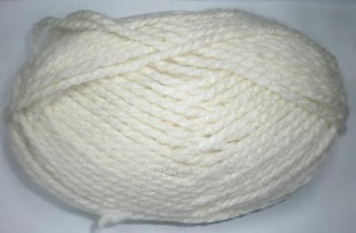
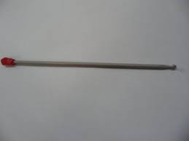
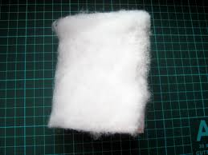
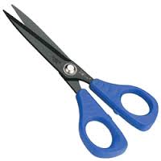
Інструменти та матеріали
Нитки акрил
(біла, голуба, червона)
Гачок № 3
Синтепон
Голка
Ножиці

Slide 6
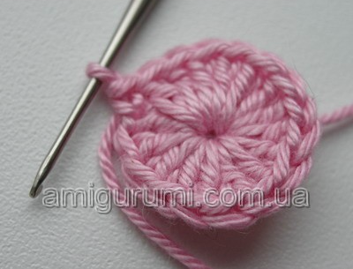
Послідовність виготовлення
1-ий ряд: 3 пп - з’єднати в кільце, в яке пров’язати 16 сзн.
2-4 ті ряди: в’яжемо по колу 16 сбн.;
5-ий ряд: 9 прибавок – 16 сбн + 9 сбн = 25 сбн;

Slide 7
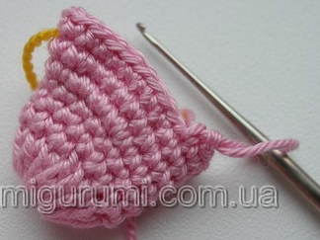
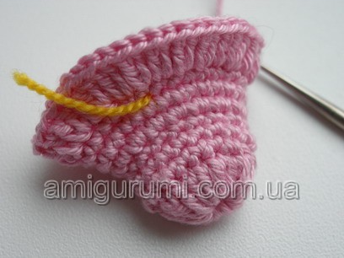
6-7 мі ряди: по колу в’яжемо 25 сбн.;
8-ий ряд: 3 пп підйому, 17 прибавок – 25сзн + 17 сзн = 42сзн.

Slide 8
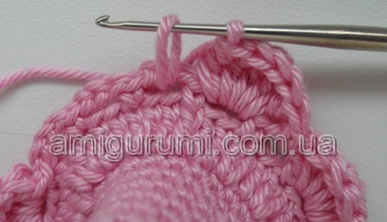
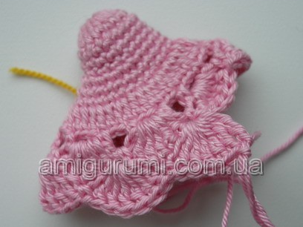
9–ий ряд: 14 арок по 3 пп, прикріплені сбн.;
10-ий ряд: 7 мотивів – в 1 арку – сбн, в 2 арку – 5 сз2н.
11-ий ряд: 7 мотивів – на мотивах попер. ряду – сбн, на сбн попер. ряду 6 сз2н.

Slide 9
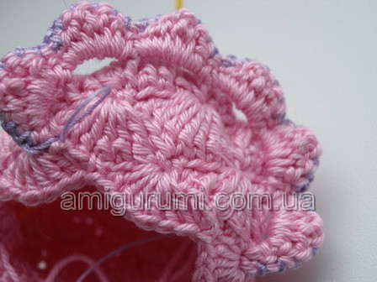
12-ий ряд: повторити 11-ий ряд, тільки не 6 сз2н, а 7 сз2н.
13-ий ряд: повторити 12 ряд;
14-ий ряд: 7 мотивів – 7 сзн на 7 сбн попереднього ряду.
Хвостик складається з двох частин:

Slide 10
1-ий шар: 4 арки по 4 пп., прикріплені сбн. В кожну арку пров’язано: сбн, сзн, сз2н, сбн.
2-ий шар: 6 арок, аналогічних попередньому шару.
Крило: 1- арка з 8-ми пп.
2 – в попередню арку пров’язуємо 4 арки по 3 пп.
3 – в кожну з попередніх 4 арок пров’язуємо:
сбн, сзн, сз2н, сзн, сбн.
Гребінчик та дзьоб: я виготовила з червоної натки

Slide 11
Мої великодні курчатка

Slide 12
Висновок
Спроектований виріб відповідає всім вимогам:
естетичним, економічним, функціональним;
екологічно чистий;
приємний на дотик.

Slide 13
Дякую за увагу!

